Slide 1
AYUNTAMIENTO DE SAN PEDRO TLAQUEPAQUE
GOBIERNO 2018 - 2021
Secretaria General del Ayuntamiento
Dirección de Delegaciones y Agencias Municipales
DELEGACIÓN MUNICIPAL SAN PEDRITO
Informe abril 2020

Slide 2
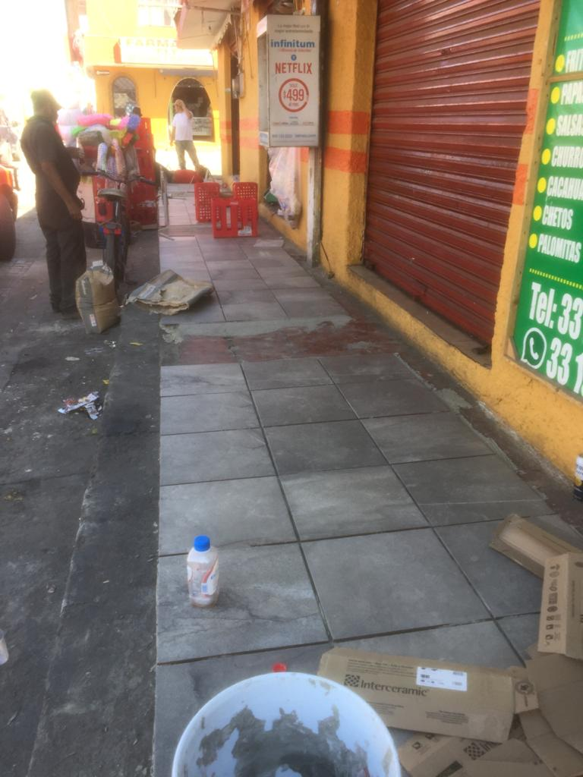
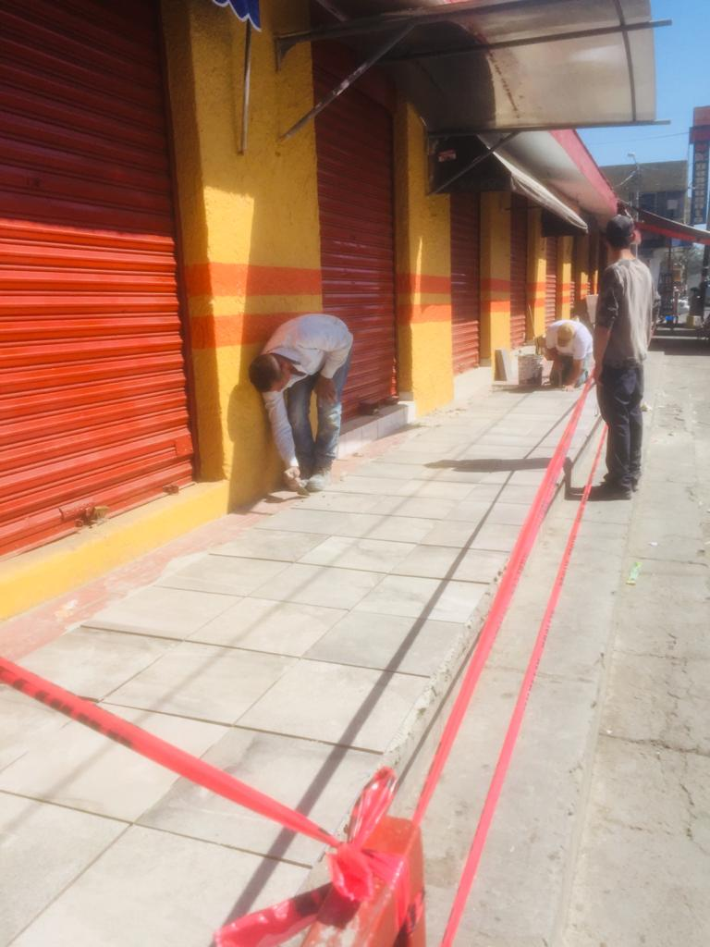
3.- Visita a Colonias Abril 2020
26 marzo 2020
Personal de esta Delegación acudió al Mercado Municipal San Pedrito, a verificar los trabajos de remodelación que se llevan a cabo en el interior y exterior.

Slide 3
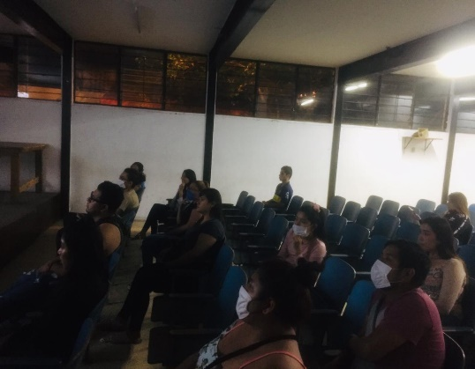
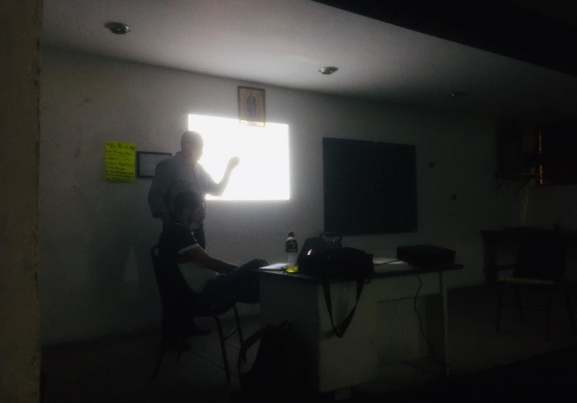
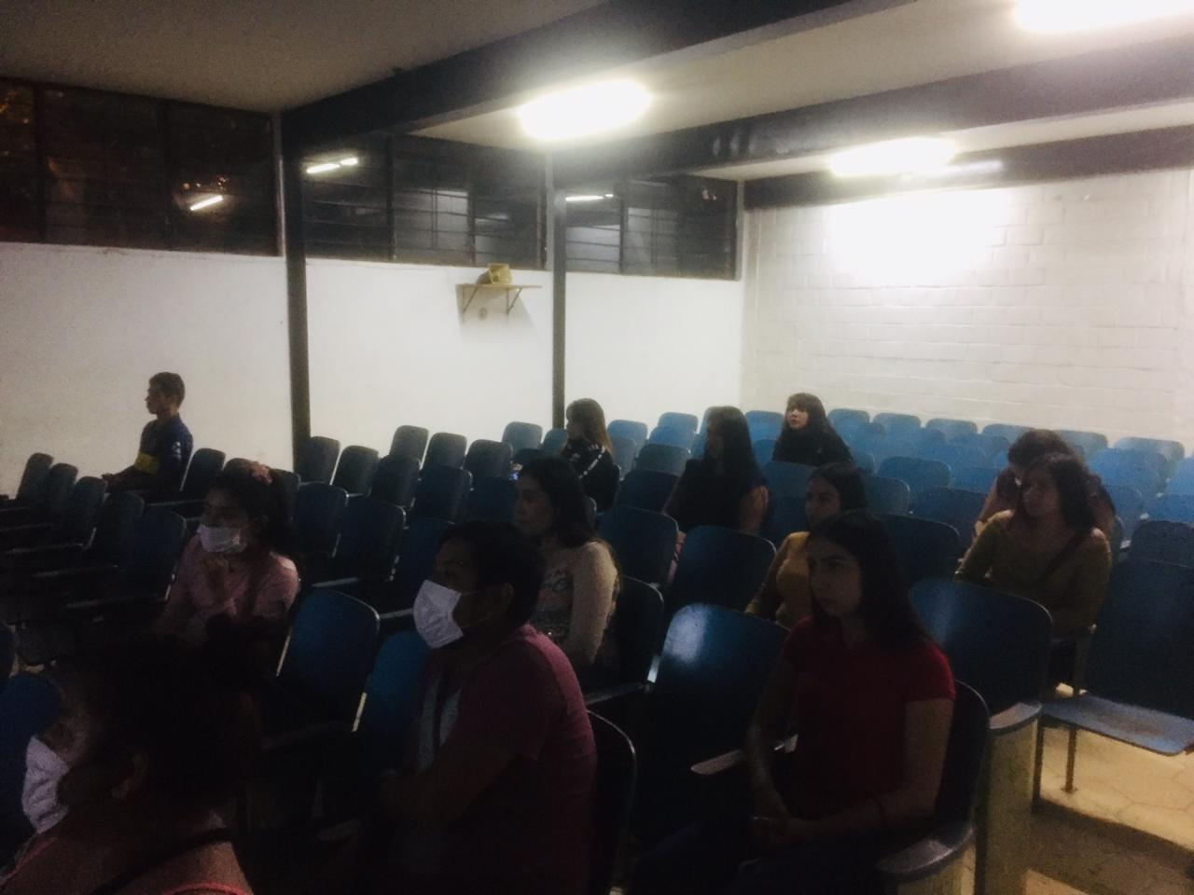
COVID-19/Visita a Colonias Abril 2020
02 Abril 2020
Se llevo a cabo una reunión con los jóvenes que participaron en el programa “FORTASEG” Colonia San Pedrito, con la finalidad de brindarles la información y del programa “Jóvenes construyendo el futuro” de Gobierno Federal de la República.

Slide 4
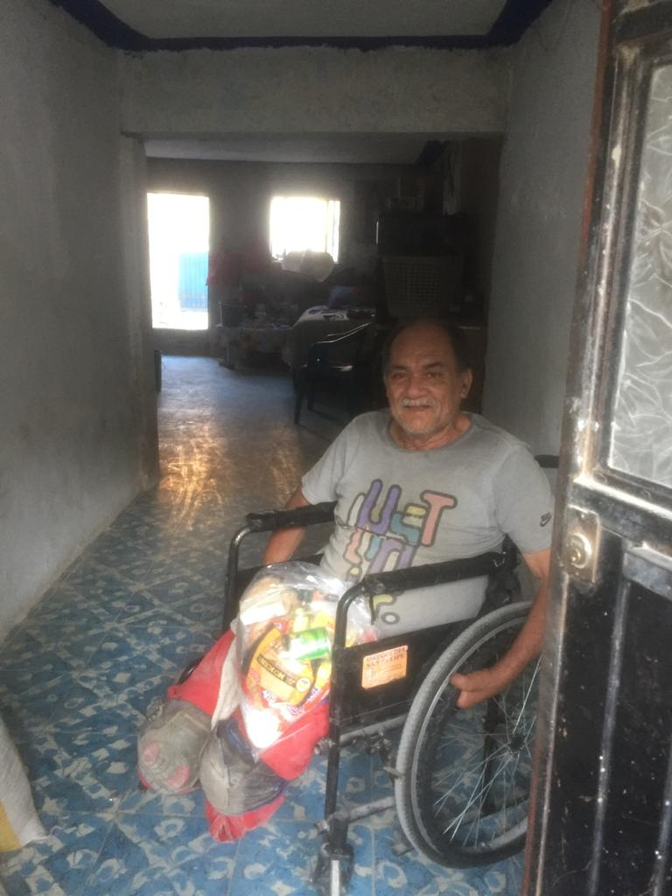
COVID-19/Visita a Colonias Abril 2020
28 Marzo 2020
Se entregaron Despensas en apoyo a la familias afectadas por el COVID-19 en las colonias San Pedrito

Slide 5
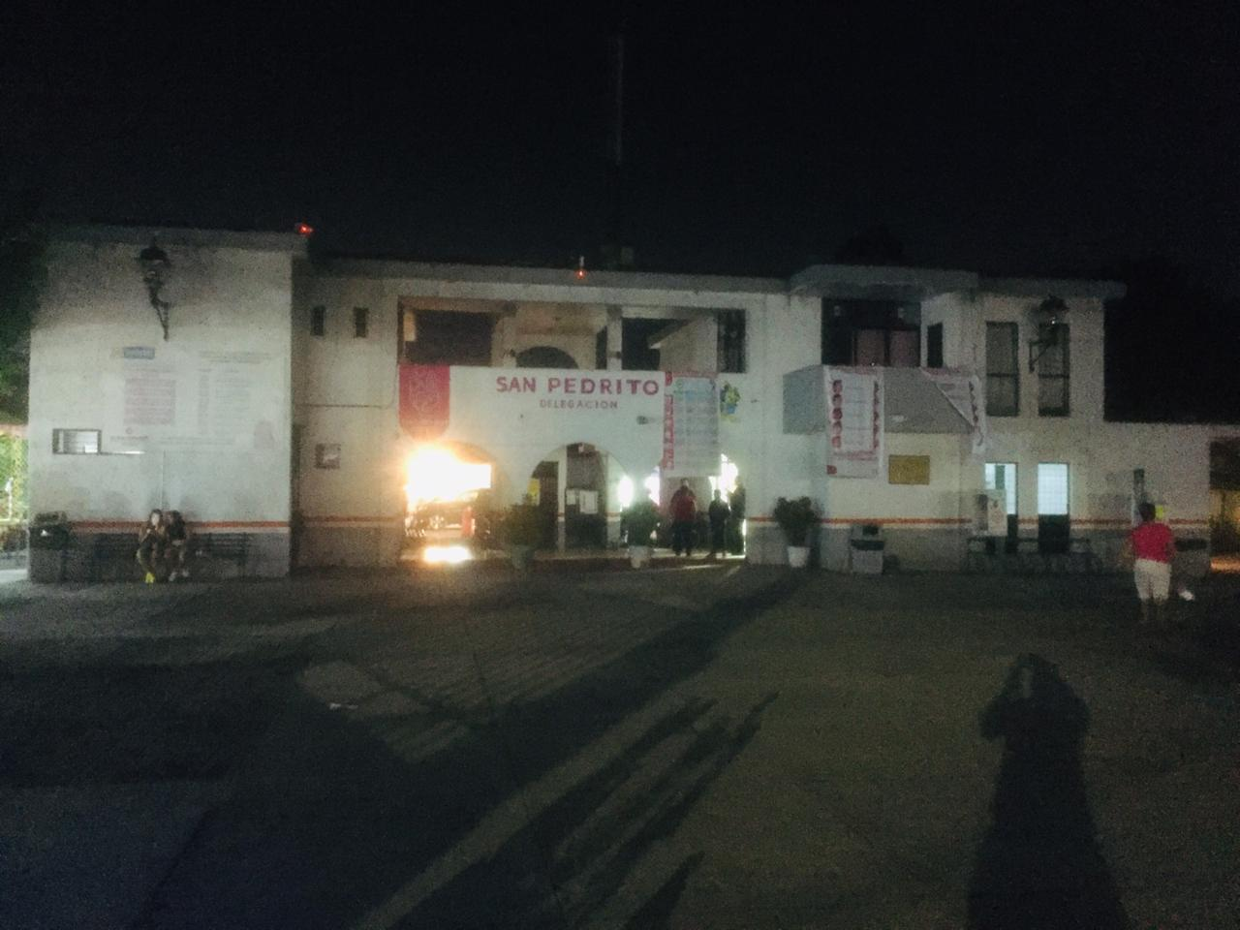
COVID-19/Visita a Colonias Abril 2020
28 Marzo 2020
Con la finalidad de crear conciencia en todos y cada de uno de los ciudadanos que vivimos en Tlaquepaque, participamos en “La Hora del Planeta”

Slide 6
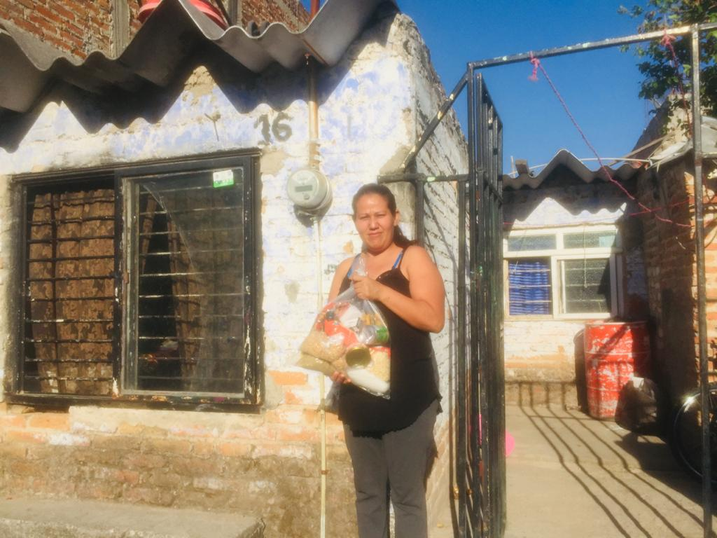
COVID-19/Visita a Colonias Abril 2020
29 Marzo 2020
Se entregaron Despensas en apoyo a la familias afectadas por el COVID-19 en las colonias San Pedrito

Slide 7
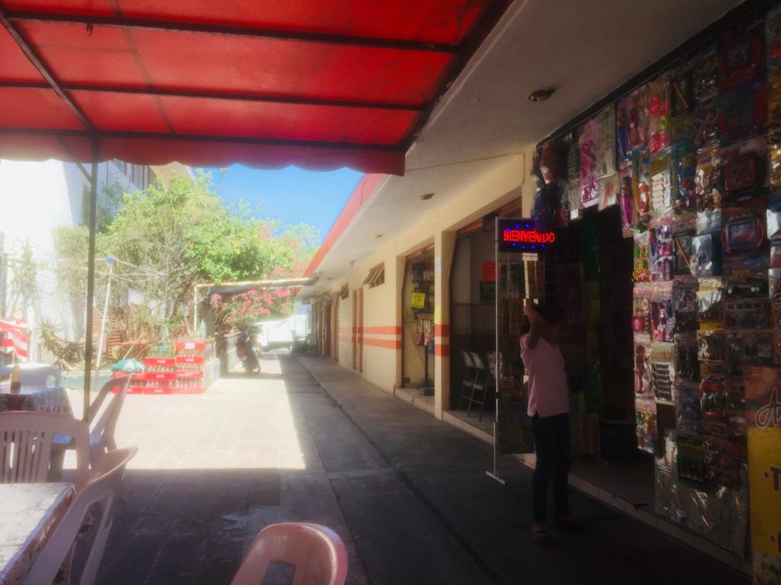
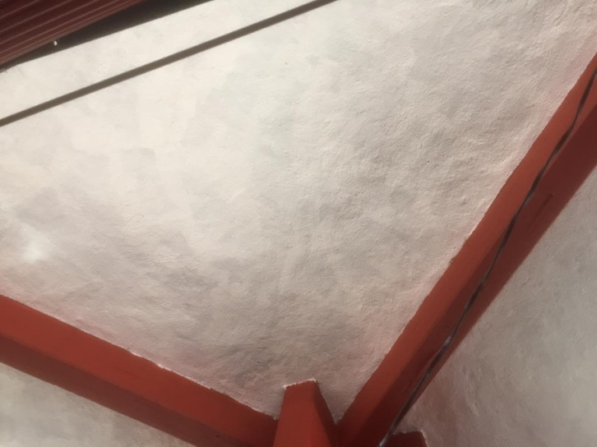
COVID-19/Visita a Colonias Abril 2020
30 marzo 2020
Personal de esta Delegación acudió al Mercado Municipal San Pedrito, a verificar los trabajos de remodelación que se llevan a cabo en el interior y exterior.

Slide 8
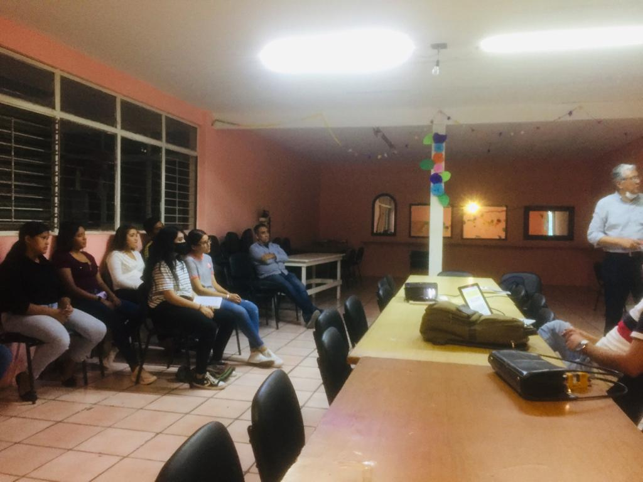
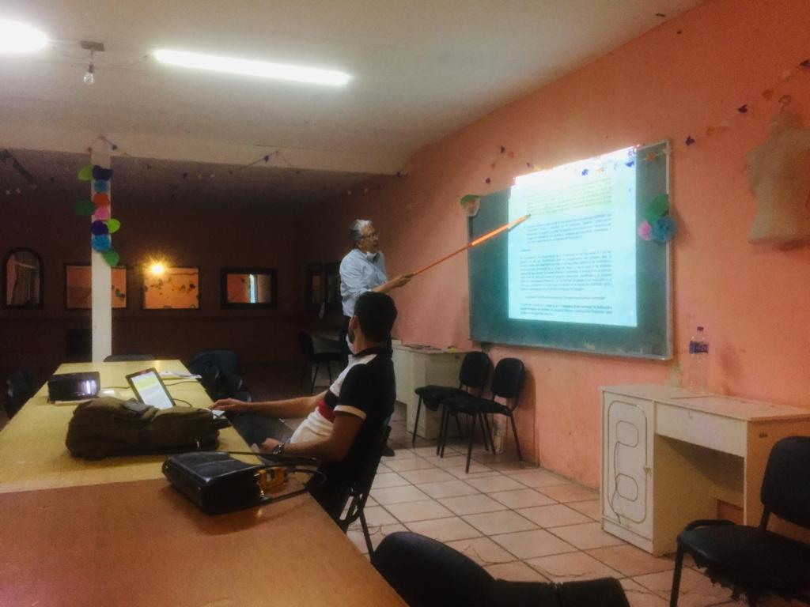
COVID-19/Visita a Colonias Abril 2020
31 Marzo 2020
Se llevo a cabo una reunión con los jóvenes que participaron en el programa “FORTASEG” grupo Las Huertas, con la finalidad de brindarles la información y del programa “Jóvenes construyendo el futuro” de Gobierno Federal de la República.

Slide 9
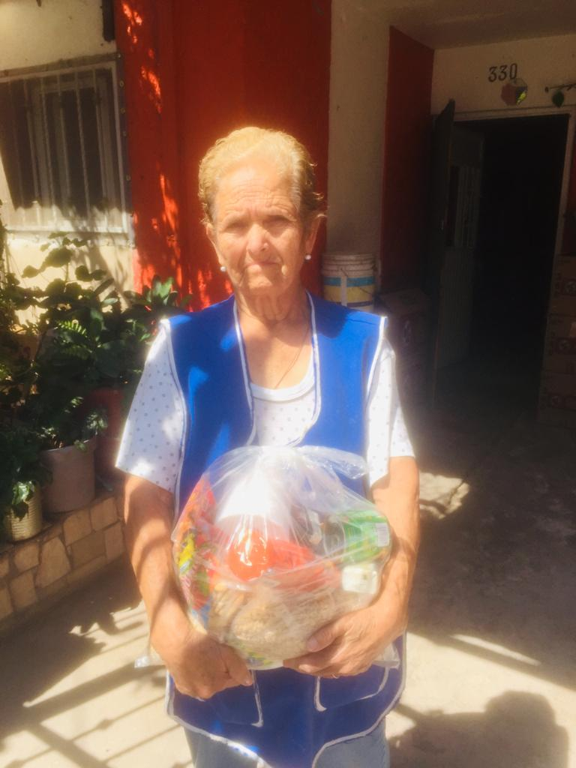
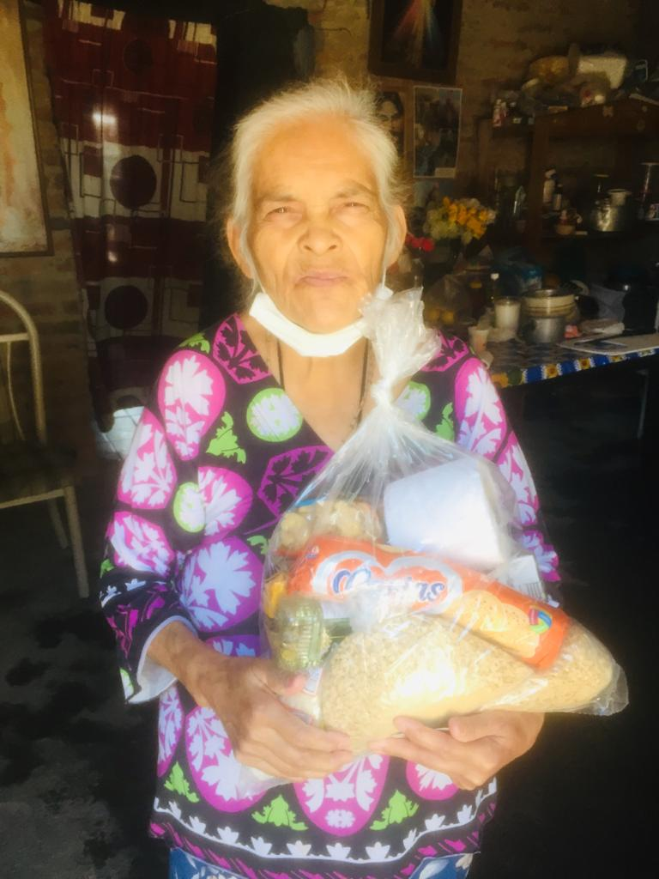
COVID-19/Visita a Colonias Abril 2020
02 Abril 2020
Se entregaron Despensas en apoyo a la familias afectadas por el COVID-19 en las colonias San Pedrito

Slide 10
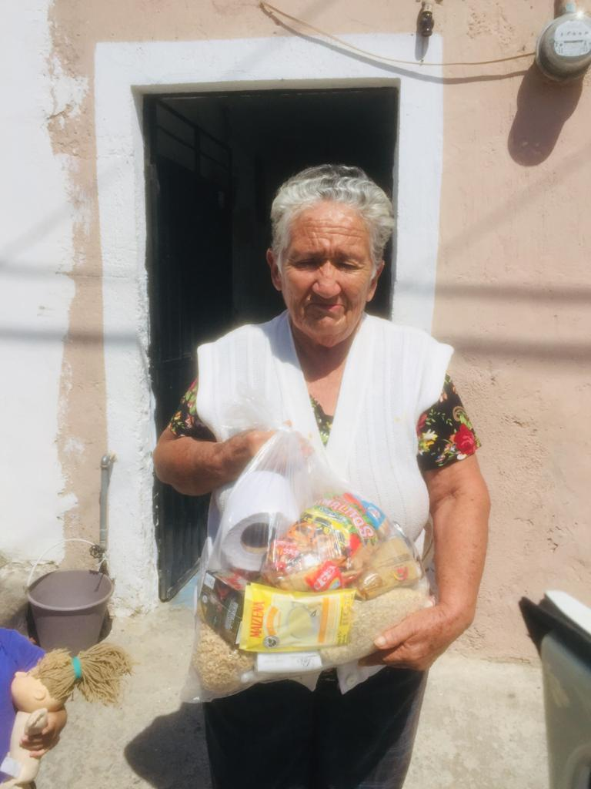
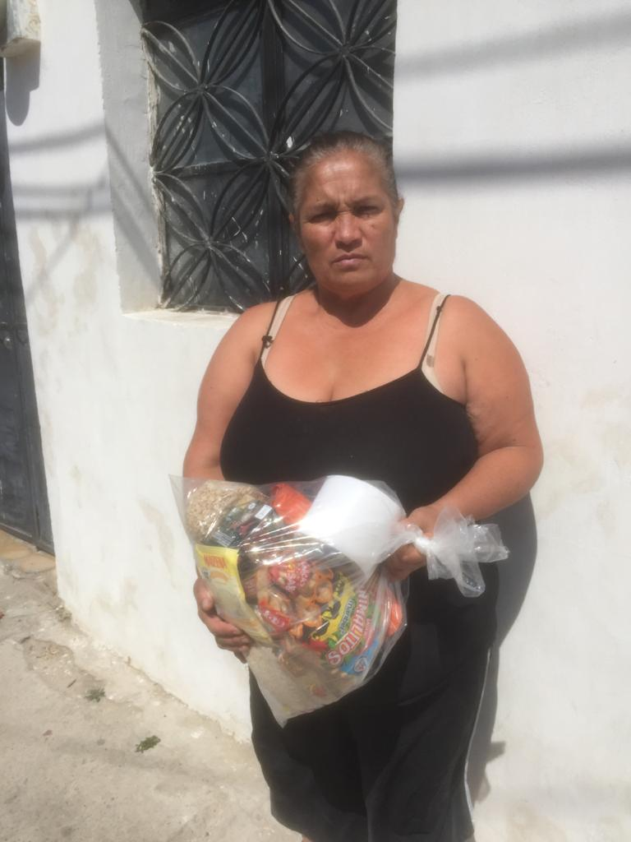
COVID-19/Visita a Colonias Abril 2020
06 Abril 2020
Se entregaron Despensas en apoyo a la familias afectadas por el COVID-19 en las colonias San Pedrito

Slide 11
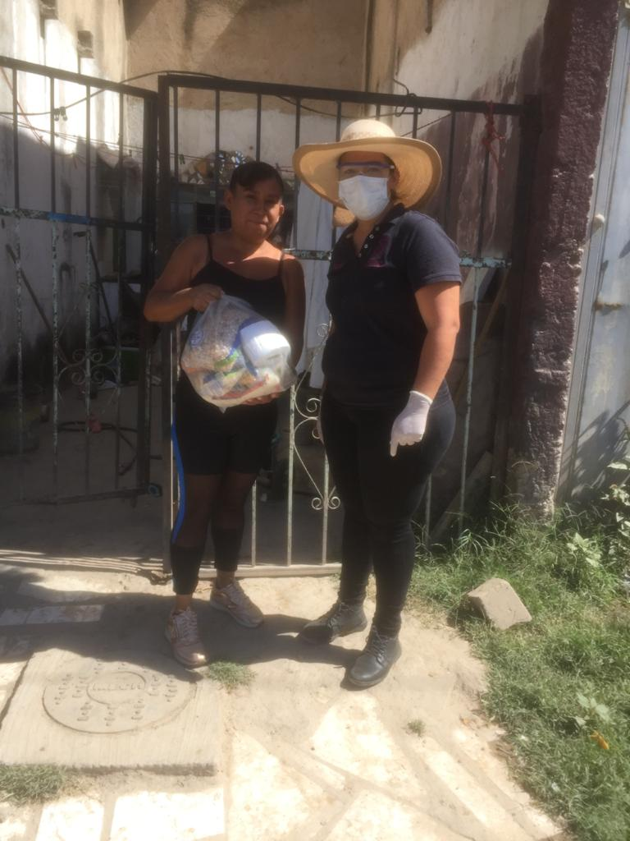
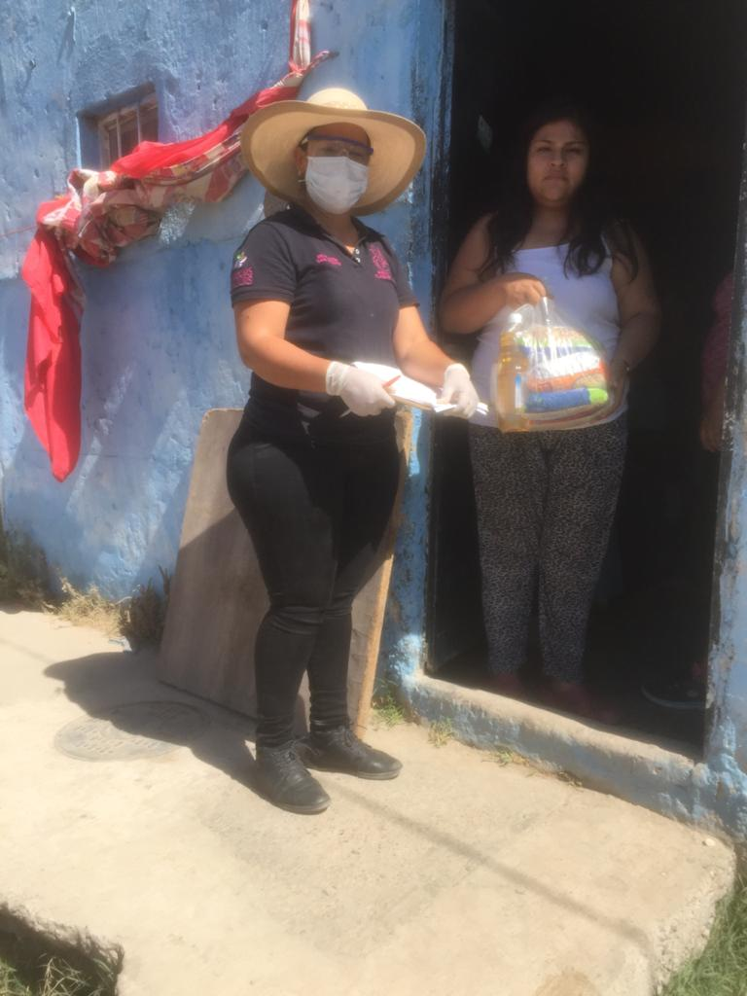
COVID-19/Visita a Colonias Abril 2020
07 Abril 2020
Se entregaron Despensas en apoyo a la familias afectadas por el COVID-19 en las colonias San Pedrito

Slide 12
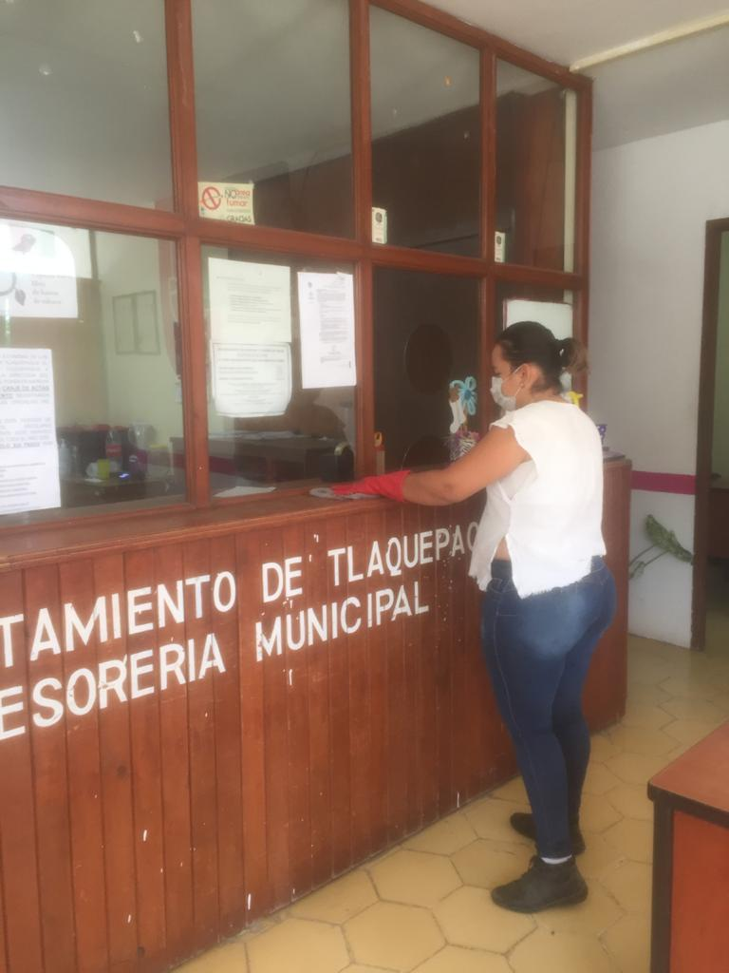
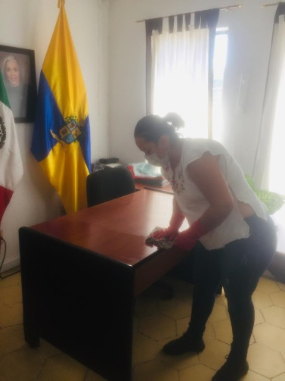
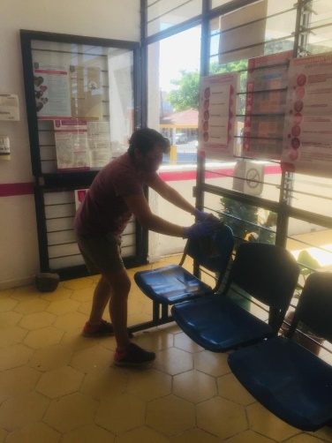
COVID-19/Visita a Colonias Abril 2020
13 Abril 2020
Personal administrativo de esta Delegación Municipal acudimos a las instalaciones a realizar una limpieza y sanitación de kiosco, plaza, edificio y oficinas .

Slide 13
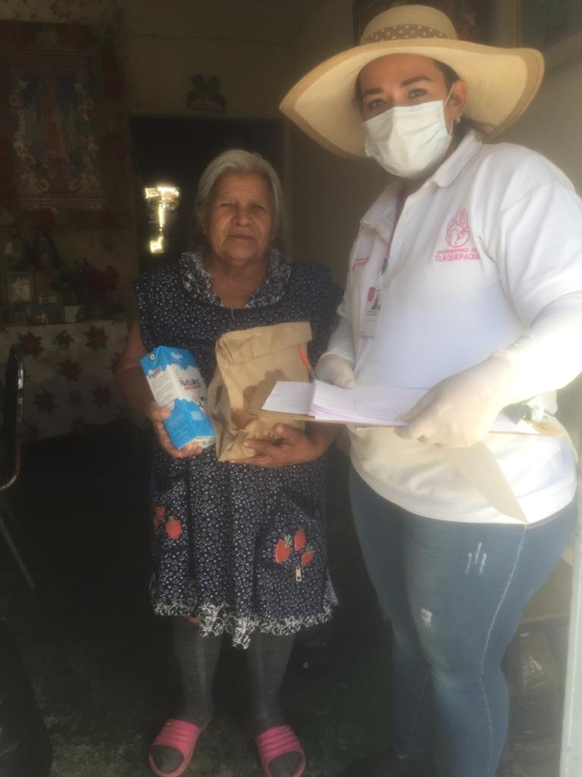
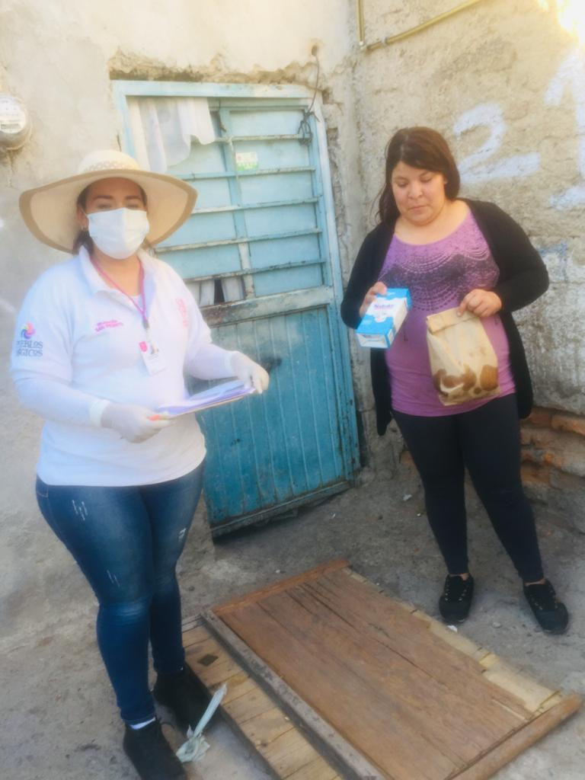
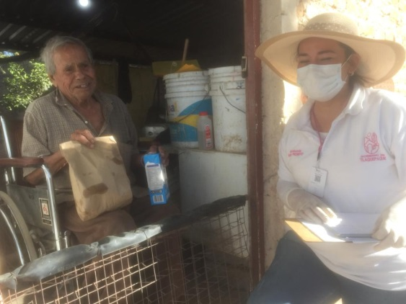
COVID-19/Visita a Colonias Abril 2020
14 Abril 2020
En apoyo a la familias afectadas por el COVID-19 en las colonias pertenecientes a la Delegación San Pedrito se realizo la entrega de de apoyos de leche y pan para toda la familia.

Slide 14
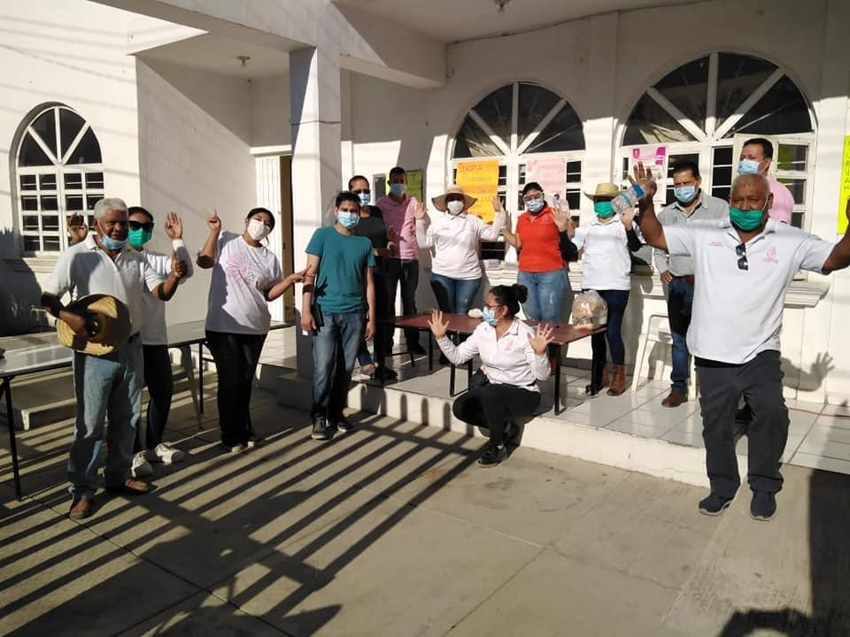
COVID-19/Visita a Colonias Abril 2020
15 Abril 2020
En apoyo a la Delegada Municipal de San Martin de las Flores, participamos en la entrega de despensas a las familias afectadas por el COVID-19 .

Slide 15
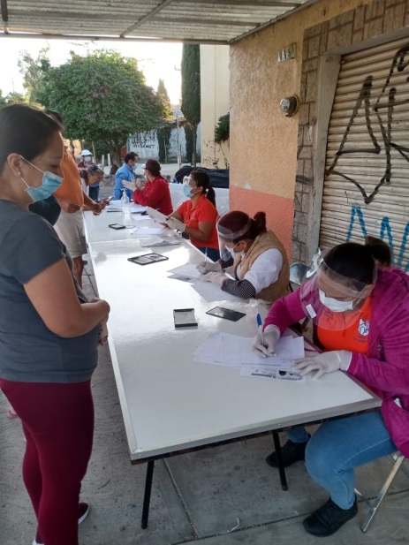
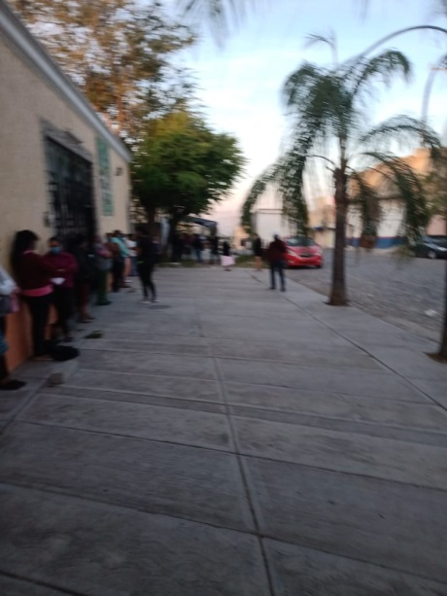
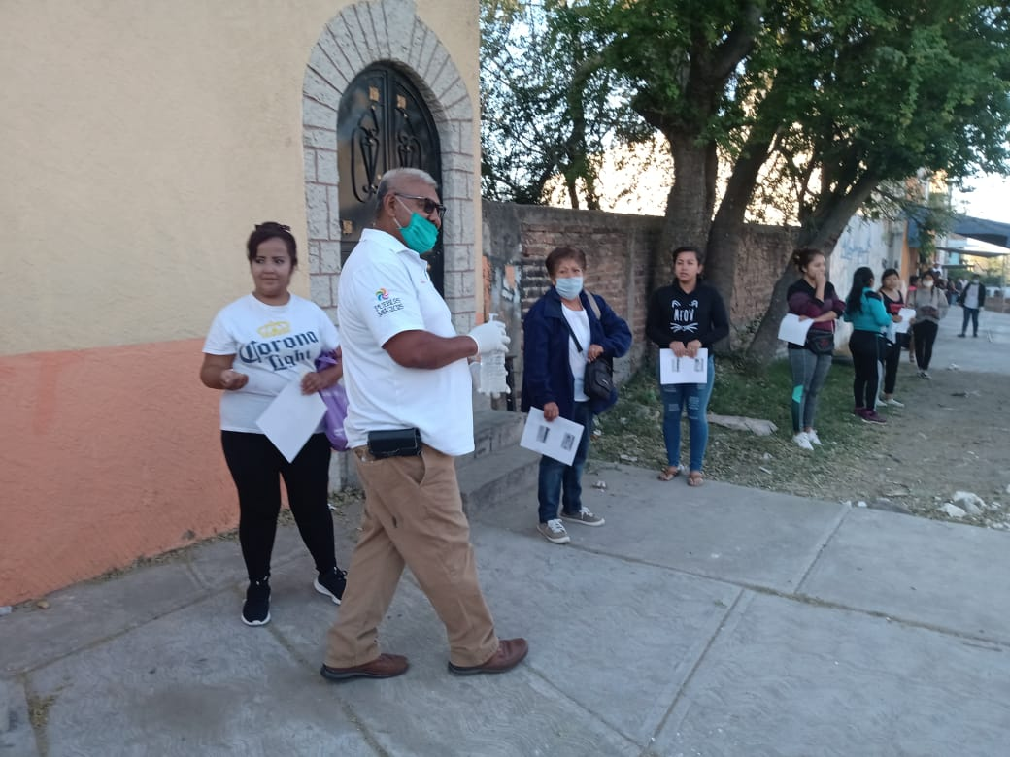
COVID-19/Visita a Colonias Abril 2020
16 Abril 2020
En apoyo a la familias afectadas por el COVID-19 se llevo a cabo la entrega de apoyos de despensa en la colonia Alfredo Barba pertenecientes a la Delegación San Pedrito, donde nos acompañaron las C.C. Laura Peregrina y Adriana Zúñiga en representación de nuestra Presidenta Municipal Lic. María Elena Limón García y la Regidora Eloísa Gaviño .

Slide 16
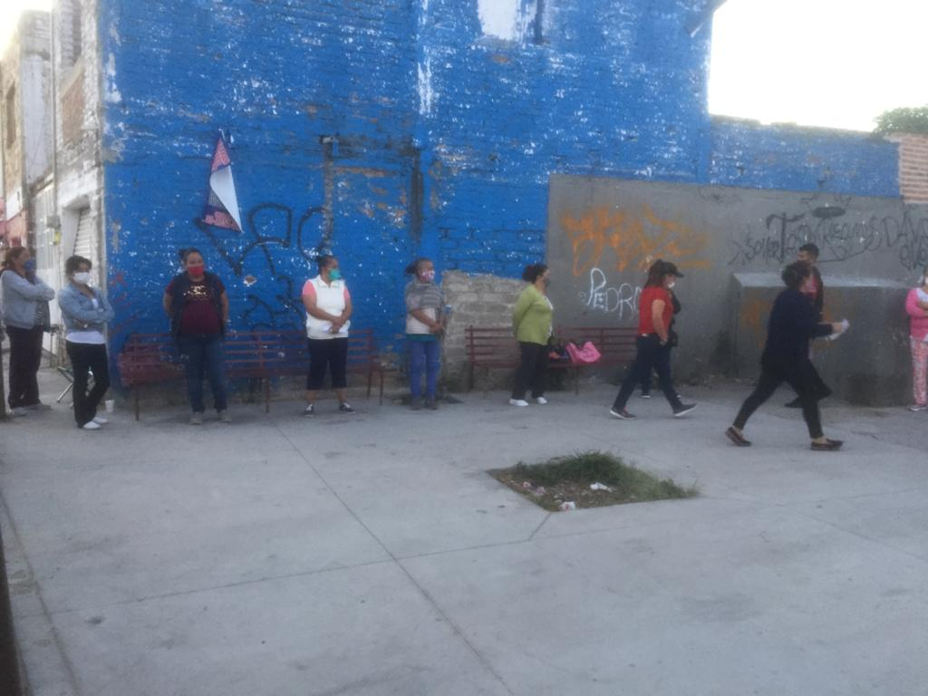
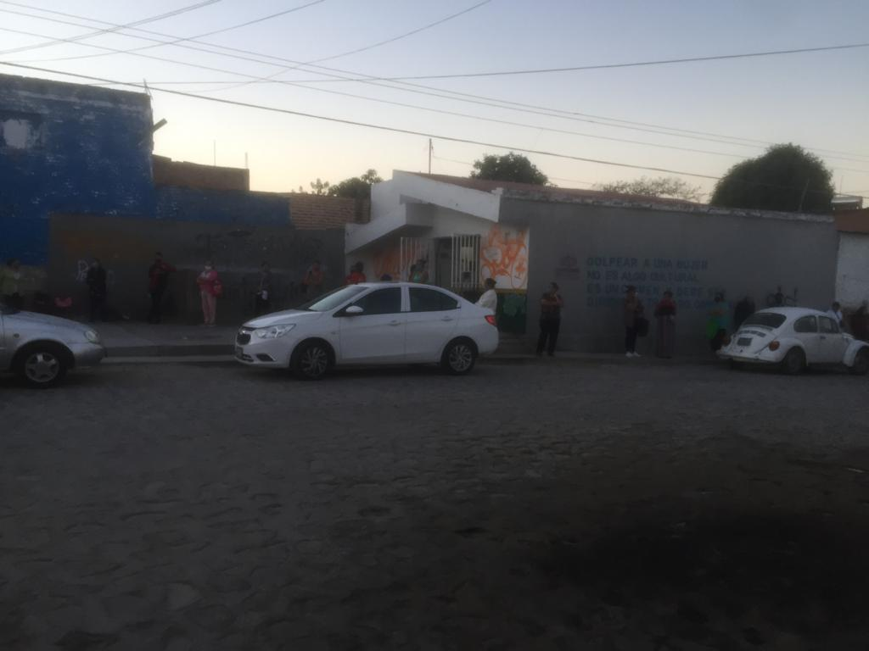
COVID-19/Visita a Colonias Abril 2020
20 Abril 2020
En apoyo a la familias afectadas por el COVID-19 se llevo a cabo la entrega de apoyos de despensa en la colonia El Tapatío pertenecientes a la Delegación San Pedrito, donde nos acompañaron las Regidoras Irma Yolanda Reynoso Mercado, Eloísa Gaviño, Delegados Municipales y personal de la Dirección de Delegaciones y Agencias Municipales.

Slide 17
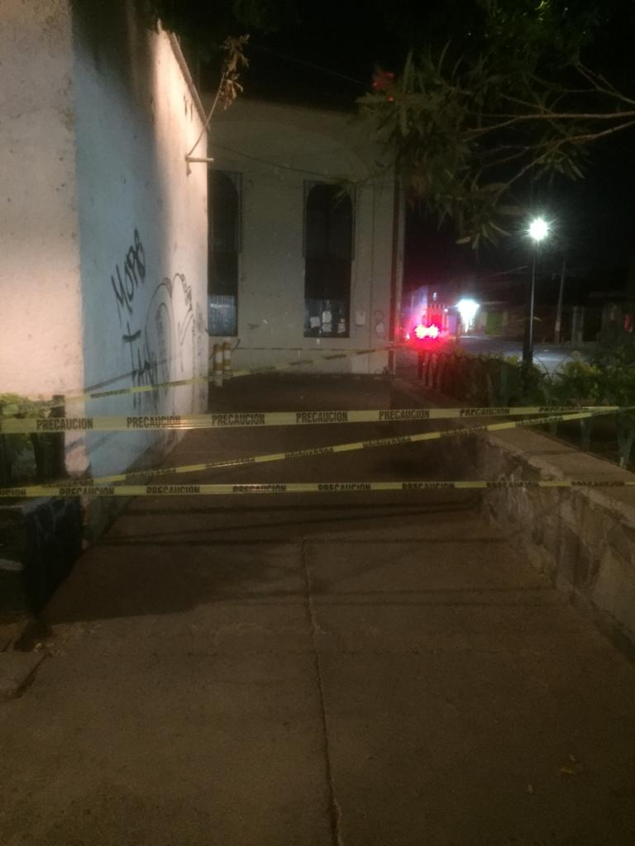
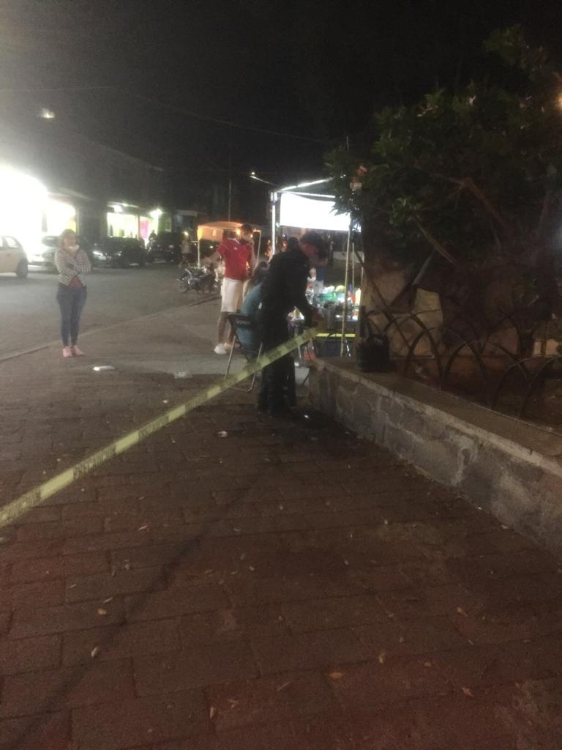
COVID-19/Visita a Colonias Abril 2020
20 Abril 2020
En cumplimiento a lo dispuesto por el Gobierno Federal, Estatal y Municipal, con la finalidad de evitar contagios por COVID- 19 se realizo el acordonamiento de áreas publicas para evitar las aglomeraciones y continuar con las medidas de distanciamiento social.

Slide 18
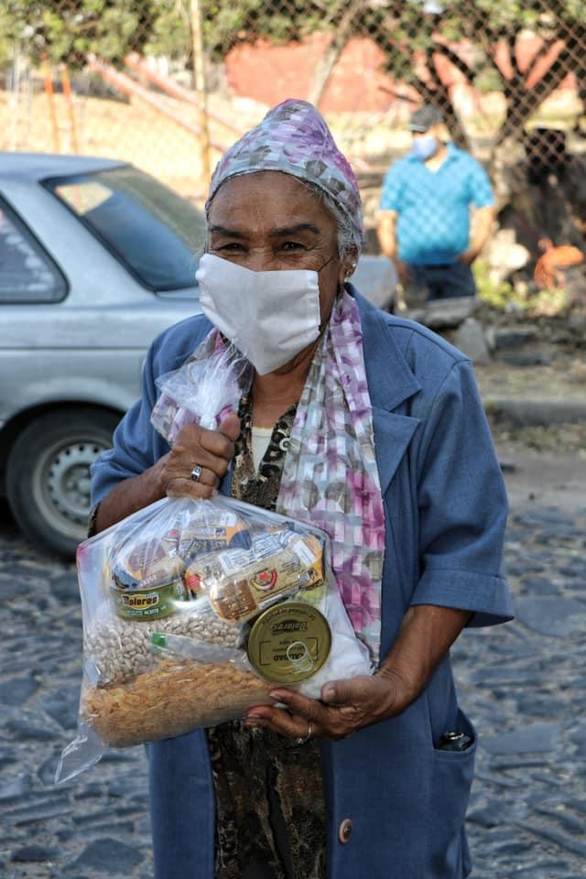
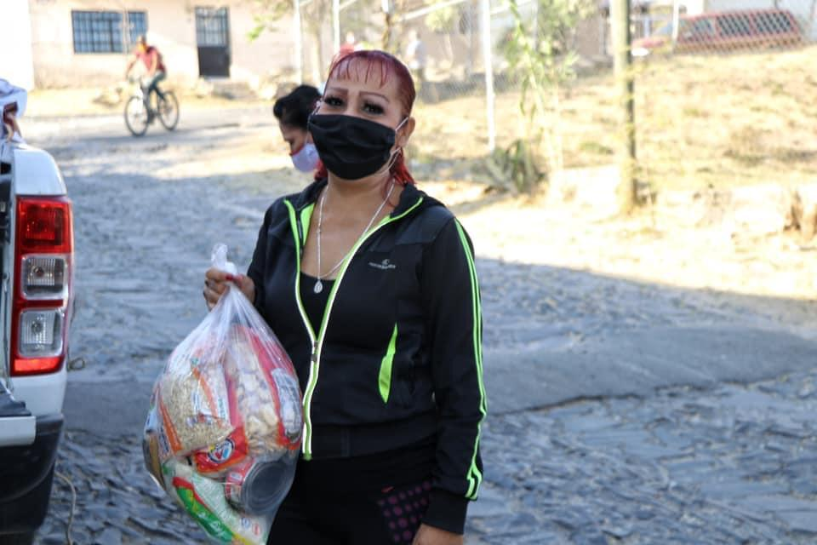
COVID-19/Visita a Colonias Abril 2020
21 Abril 2020
En apoyo a la familias afectadas por el COVID-19 se llevo a cabo la entrega de apoyos de despensa en la colonia Canal 58 perteneciente a la Delegación San Pedrito, donde nos acompañaron C.C. Laura Peregrina y Adriana Zúñiga en representación de nuestra Presidenta Municipal Lic. María Elena Limón García y la Regidora Eloísa Gaviño.

Slide 19
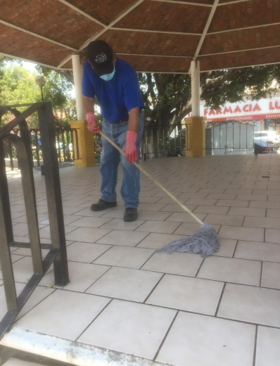
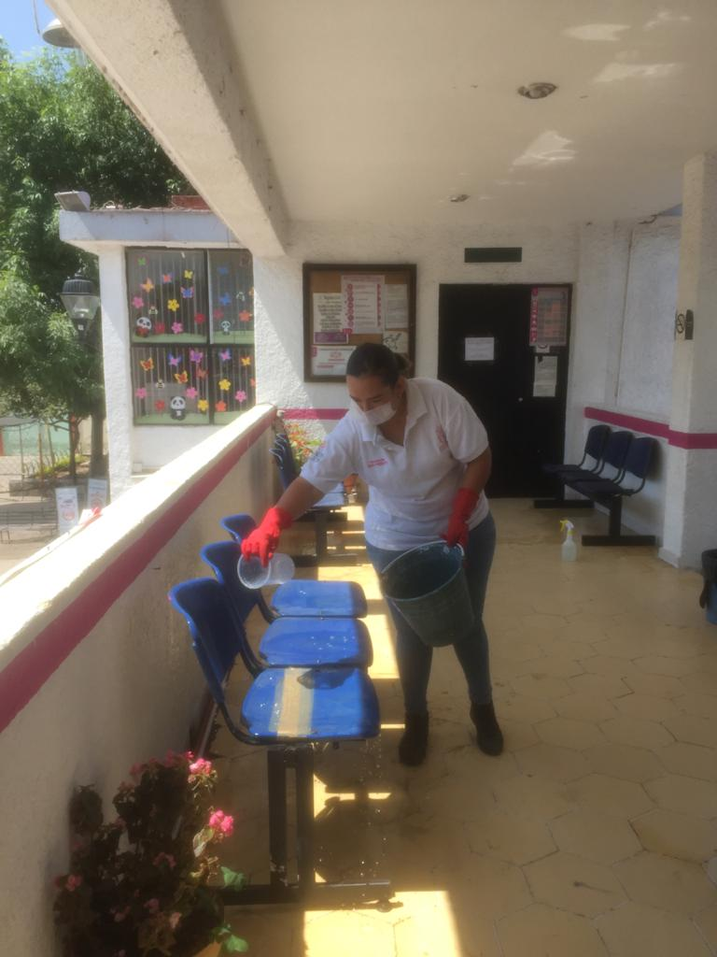
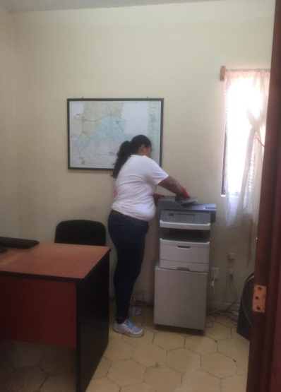
COVID-19/Brigadas de Mantenimiento Abril 2020
02 Abril 2020
Personal administrativo de esta Delegación Municipal acudimos a las instalaciones a realizar una limpieza y sanitación de kiosco, plaza, edificio y oficinas .

